Slide 1
Journée Calcul et Simulation de l'Université Paris Sud
Organisée par le Groupe de Travail Informatique Scientifique de Paris Sud

Slide 2
13 milliards d’années d’évolution de l’univers
Large scale projection through the Illustris volume at z=0, centered on the most massive cluster, 15 Mpc/h deep. Shows dark matter density (left) transitioning to gas density (right) / Illustris Collaboration

Slide 3
Le troisième pilier

Slide 4
Interdisciplinaire, évidemment

Slide 5
Et plus
Mathématiques « appliquées », numérique, statistique, …
Informatique : parallélisme, numérique, apprentissage, algorithmique,…
Sciences disciplinaires
Infrastructures de traitement informatique
Structuration des données de la simulation
Notes:
Le dernier est un peu le grand absent de la journée

Slide 6
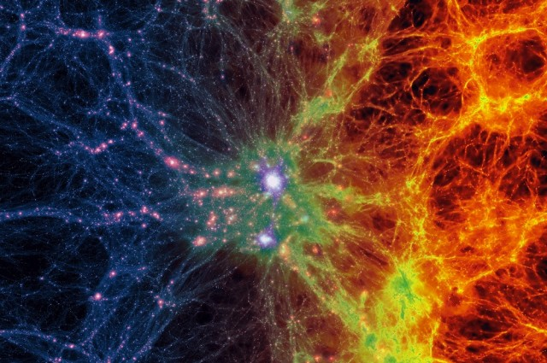
Brave new world

Slide 7
Objectifs de la journée
Mieux connaître la diversité des recherches concernant la simulation à Paris Sud
Explorer concrètement les opportunités pour des synergies.
Quels facteurs limitants ?
Comment mutualiser les expertises et les outils ?

Slide 8
09:45 - 11:15 Session I
09:45 Simulation de la spectroscopie d’absorption et d’émission de systèmes moléculaires d’intérêt astrophysique - Cyril Falvo (ISMO)
10:15 Présentation de l'équipe Inria Postale et de ses activités HPC - Marc Baboulin (LRI)
10:45 SMILEI, un code de simulation laser-plasma open-source collaboratif – Arnaud Beck (LLR)
11:15 - 11:30 Pause café
11:30 - 13:00 Session II
11:30 Programmation Générique et Générative pour le Calcul Haute Performance - Joel Falcou (LRI)
12:00 Mining for disease-causing genes in the other 98% of the human genome - Daniel Gautheret (IGM)
12:30 Conception de systèmes à partir d'expériences numériques coûteuses - Emmanuel Vazquez (Supelec-SSE)
13:00 - 14:00 Déjeuner (Buffet)
14:00 - 15:30 Session III
14:00 Physique des Particules : le retour du parallélisme - David Rousseau (IN2P3-LAL)
14:30 Simulations de mouvements de foules - Bertrand Maury (LMO)
15:00 Utilisation en parallèle des logiciels de simulation quantiques et classiques sur la grappe du LCP - Jean-Marie Teuler (LCP)
15:30 - 15:50 Pause Café
15:50 - 16:30 Session IV
15:50 Mesocentre Ecole centrale - Marc Massot (Ecole Centrale de Paris) – à confirmer
16:10 Maison de la Simulation : un laboratoire de Paris-Sud dédié au calcul haute performance - Edouard Audit (Directeur de la Maison de la Simulation)
16:30 - 17:30 Table Ronde

Slide 10
Et après

Slide 11
A bientôt !

